Slide 1

ДУНДГОВЬ АЙМАГ
МАЛ ТООЛЛОГО 2018
ОНЫ УРЬДЧИЛСАН ДҮН
2018.12.27

Slide 2
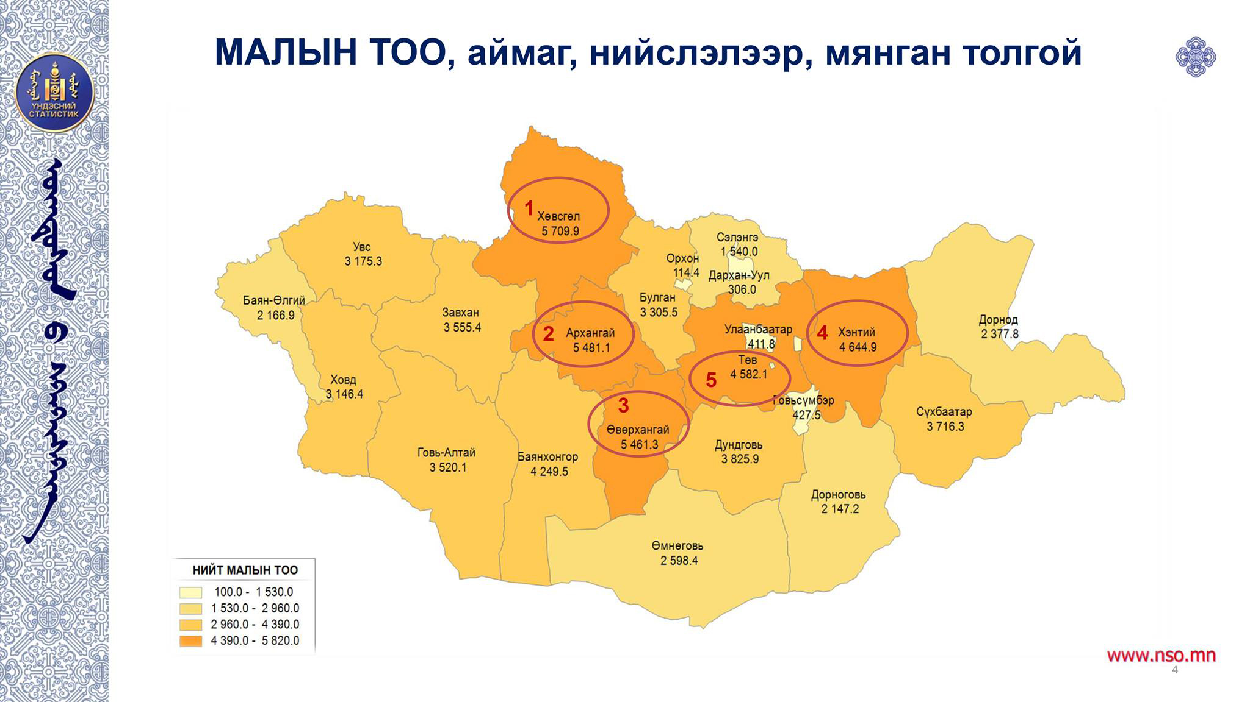

Slide 3
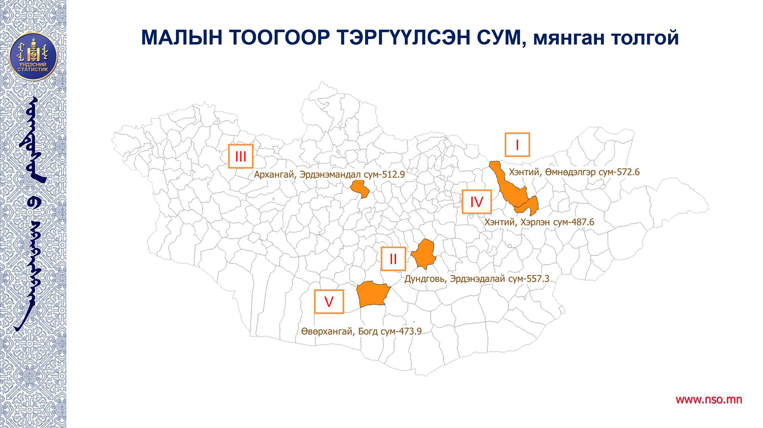

Slide 4
Аймгийн малын тоо 2018 онд 3825.9 мянган толгой буюу 6.5 хувиар өсч, хамгийн дээд хэмжээндээ хүрлээ.
2018 оны мал тооллогын дүн

Slide 5
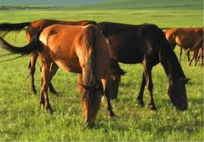
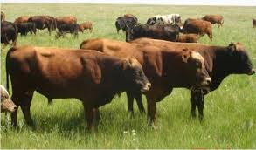
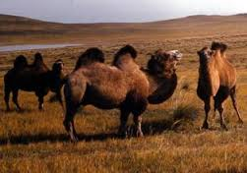
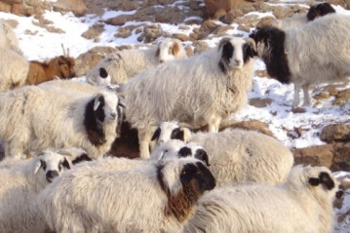
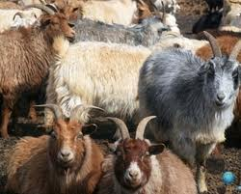
МАЛЫН ТОО , мянган толгой
2018
160.2
162.9
2.7 мянган толгой буюу 1.7 хувиар
2017
2018
75.3
76.1
0.8 мянган толгой буюу 1.1 хувиар
2017
2018
36.8
39.3
2.5 мянган толгой буюу 6.8 хувиар
2017
2018
1686.2
1831.1
144.9 мянган толгой буюу 8.6 хувиар
2017
2018
1634.5
1716.6
82.1 мянган толгой буюу 5.0 хувиар
2017
2018 оны мал тооллогын дүн

Slide 6
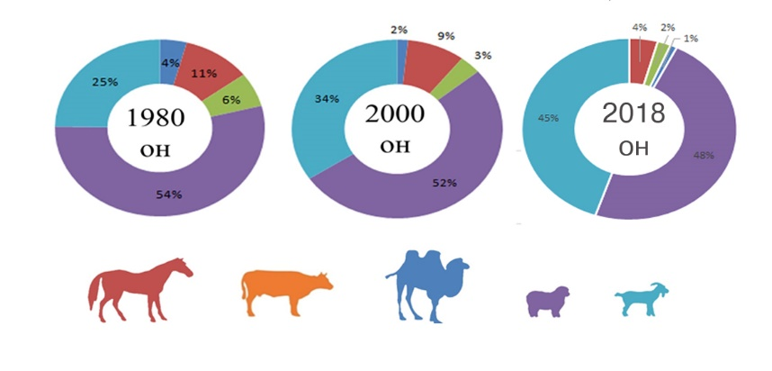
МАЛ СҮРГИЙН БҮТЭЦ
2018 оны мал тооллогын дүн

Slide 7
МАЛТАЙ ӨРХИЙН ТОО, малын бүлэглэлтээр
Бүлэглэлт | Малтай өрхийн тоо |  | Нийт дүнд эзлэх хувь
 | 2017 он | 2018 он | 2017 он | 2018 он
Бүгд | 8283 | 8466 | 100 | 100
10 хүртэлх | 50 | 42 | 0.6 | 0.5
11-30 | 251 | 236 | 3.0 | 2.8
31-50 | 347 | 315 | 4.2 | 3.7
51-100 | 798 | 767 | 9.6 | 9.1
101-200 | 1 422 | 1403 | 17.2 | 16.6
201-500 | 2 800 | 2853 | 33.8 | 33.7
501-999 | 1 825 | 1944 | 22.0 | 23.0
1000-1499 | 587 | 679 | 7.1 | 8.0
1500-2000 | 137 | 159 | 1.7 | 1.9
2001-с дээш | 66 | 68 | 0.8 | 0.8
Малтай өрхийг малын тоогоор нь бүлэглэн үзвэл 201-999, малтай өрх 1.1 пунктээр өссөн байхад, 1000-аас дээш малтай өрхийн тоо 1.1 пунктээр өссөн байна. Эндээс харахад 200 хүртэл малтай өрхийн тоо буурч, 201 дээш малтай өрхийн тоо өсч байна.

Slide 8
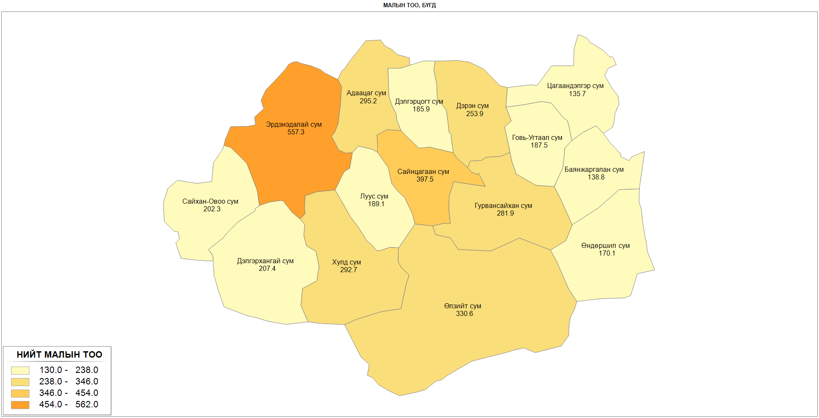
МАЛЫН ТОО сумдаар, мянган толгой
4
1
2
3
5
2018 оны мал тооллогын дүн

Slide 9
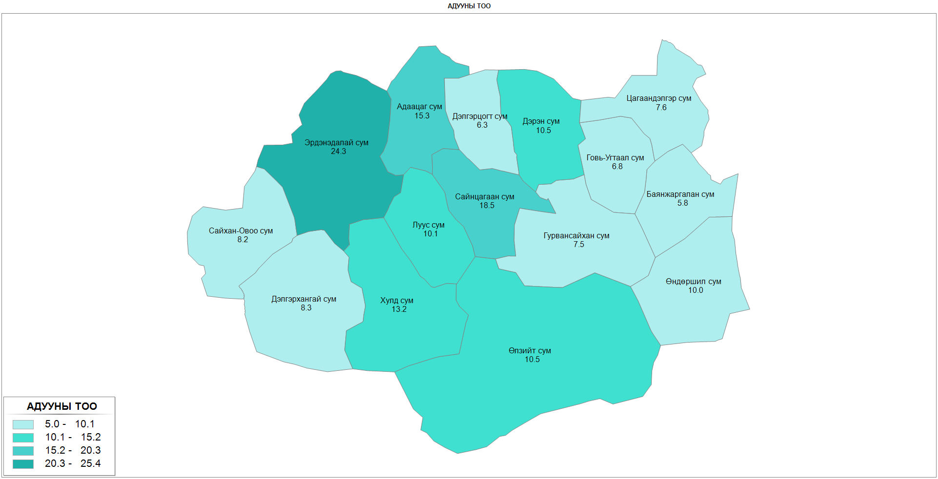
АДУУН СҮРЭГ сумдаар, мянган толгой
3
1
2
5
4
2018 оны мал тооллогын дүн

Slide 10
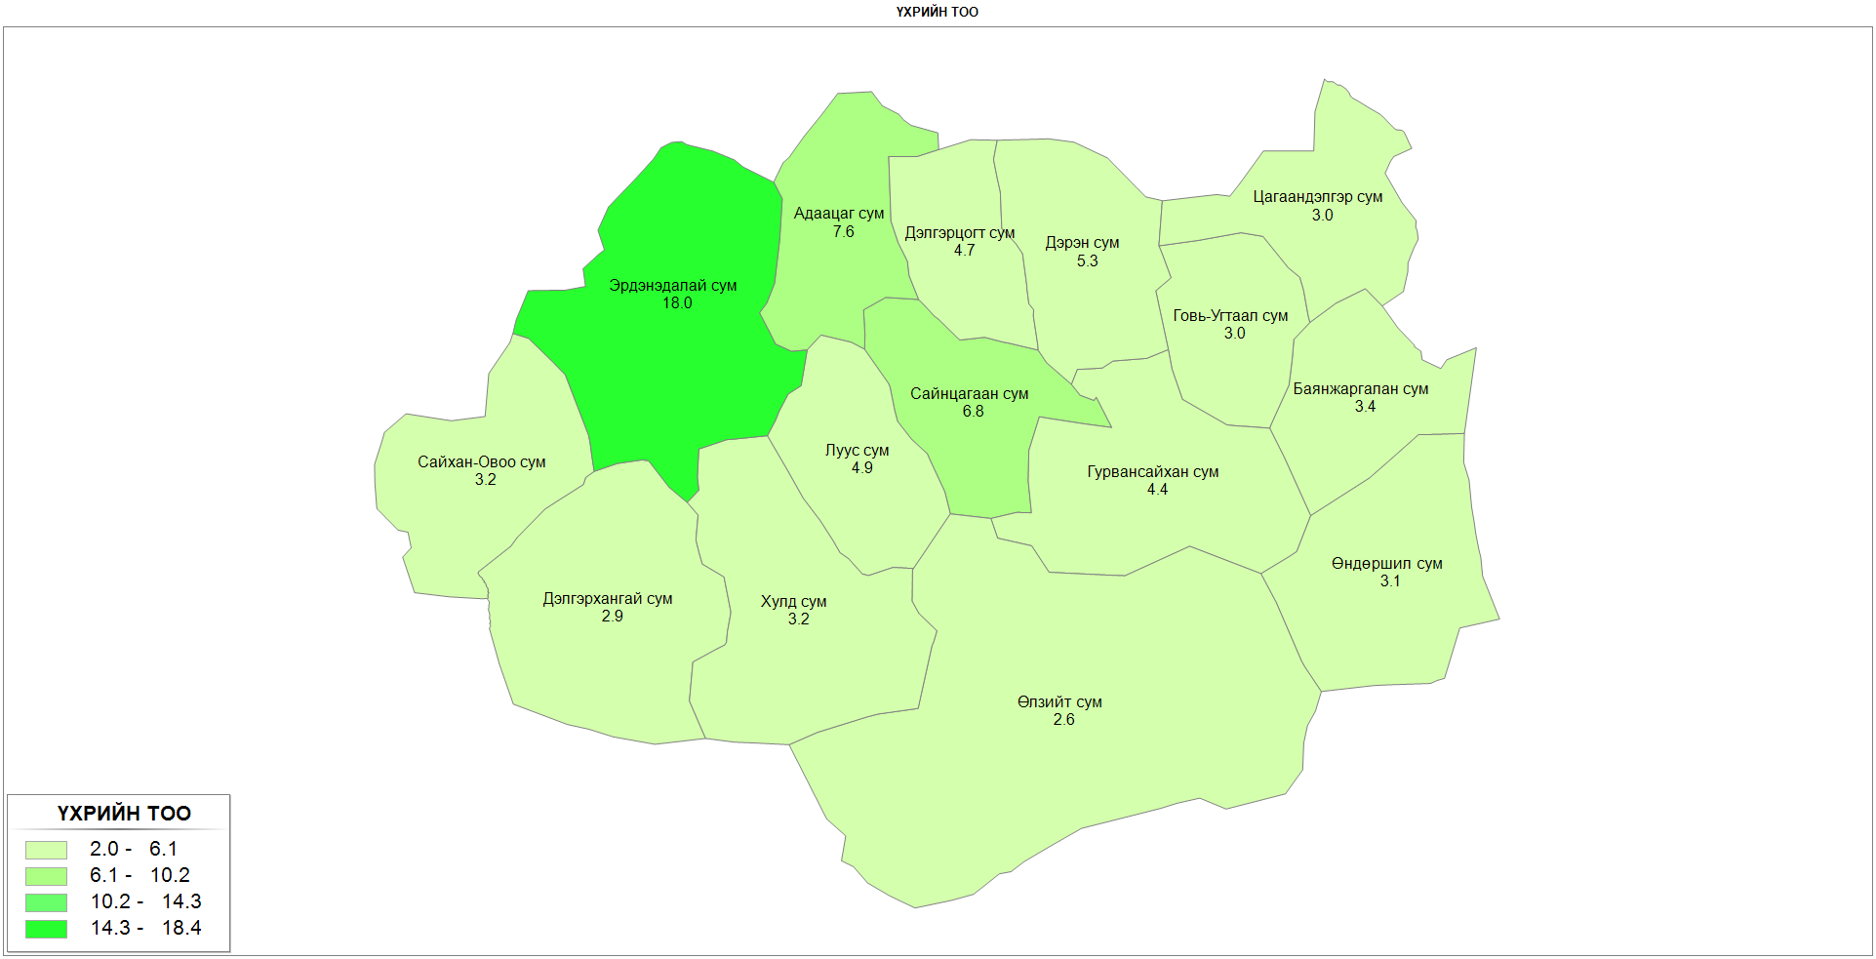
ҮХЭР СҮРЭГ сумдаар, мянган толгой
2
4
1
3
5
2018 оны мал тооллогын дүн

Slide 11
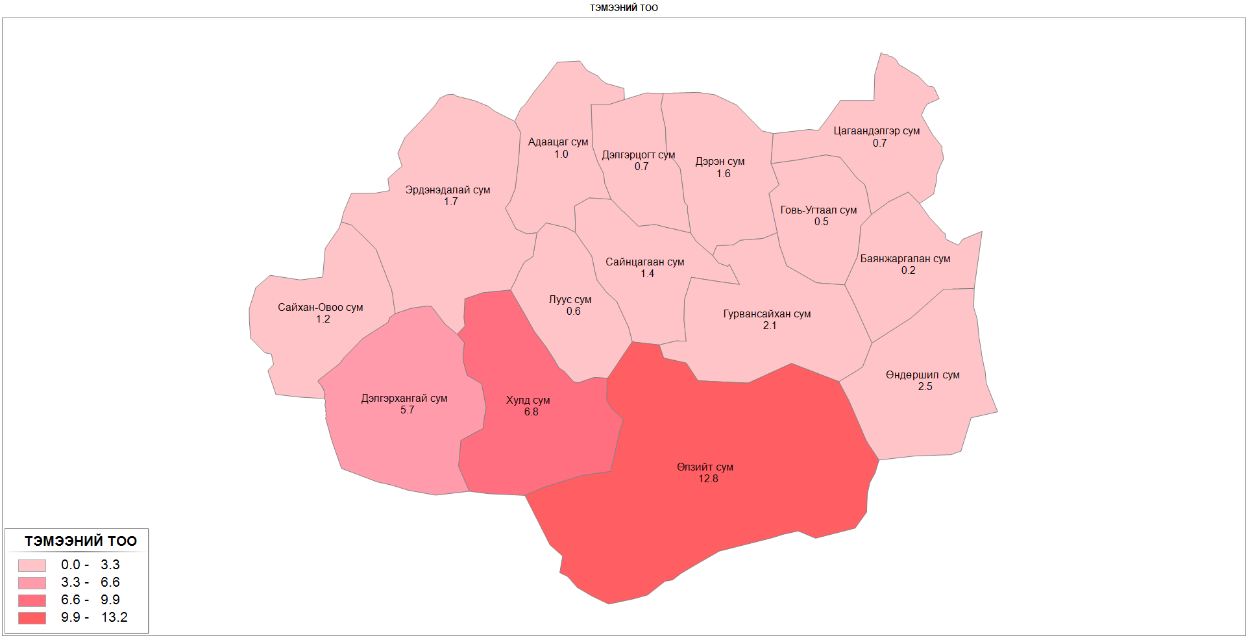
ТЭМЭЭН СҮРЭГ сумдаар, мянган толгой
5
4
3
2
1
2018 оны мал тооллогын дүн

Slide 12
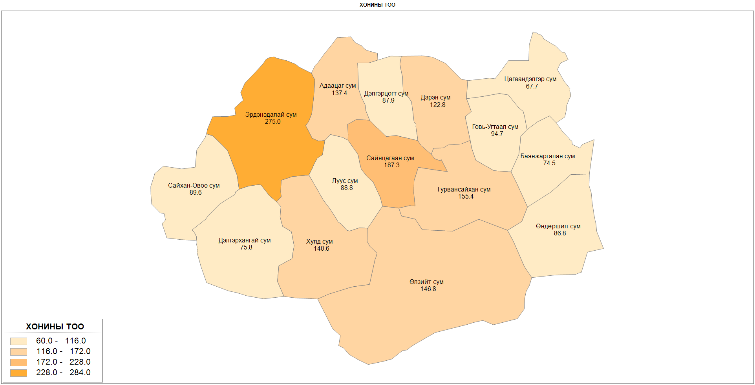
ХОНИН СҮРЭГ сумдаар, мянган толгой
1
1
2
3
5
4
2018 оны мал тооллогын дүн

Slide 13
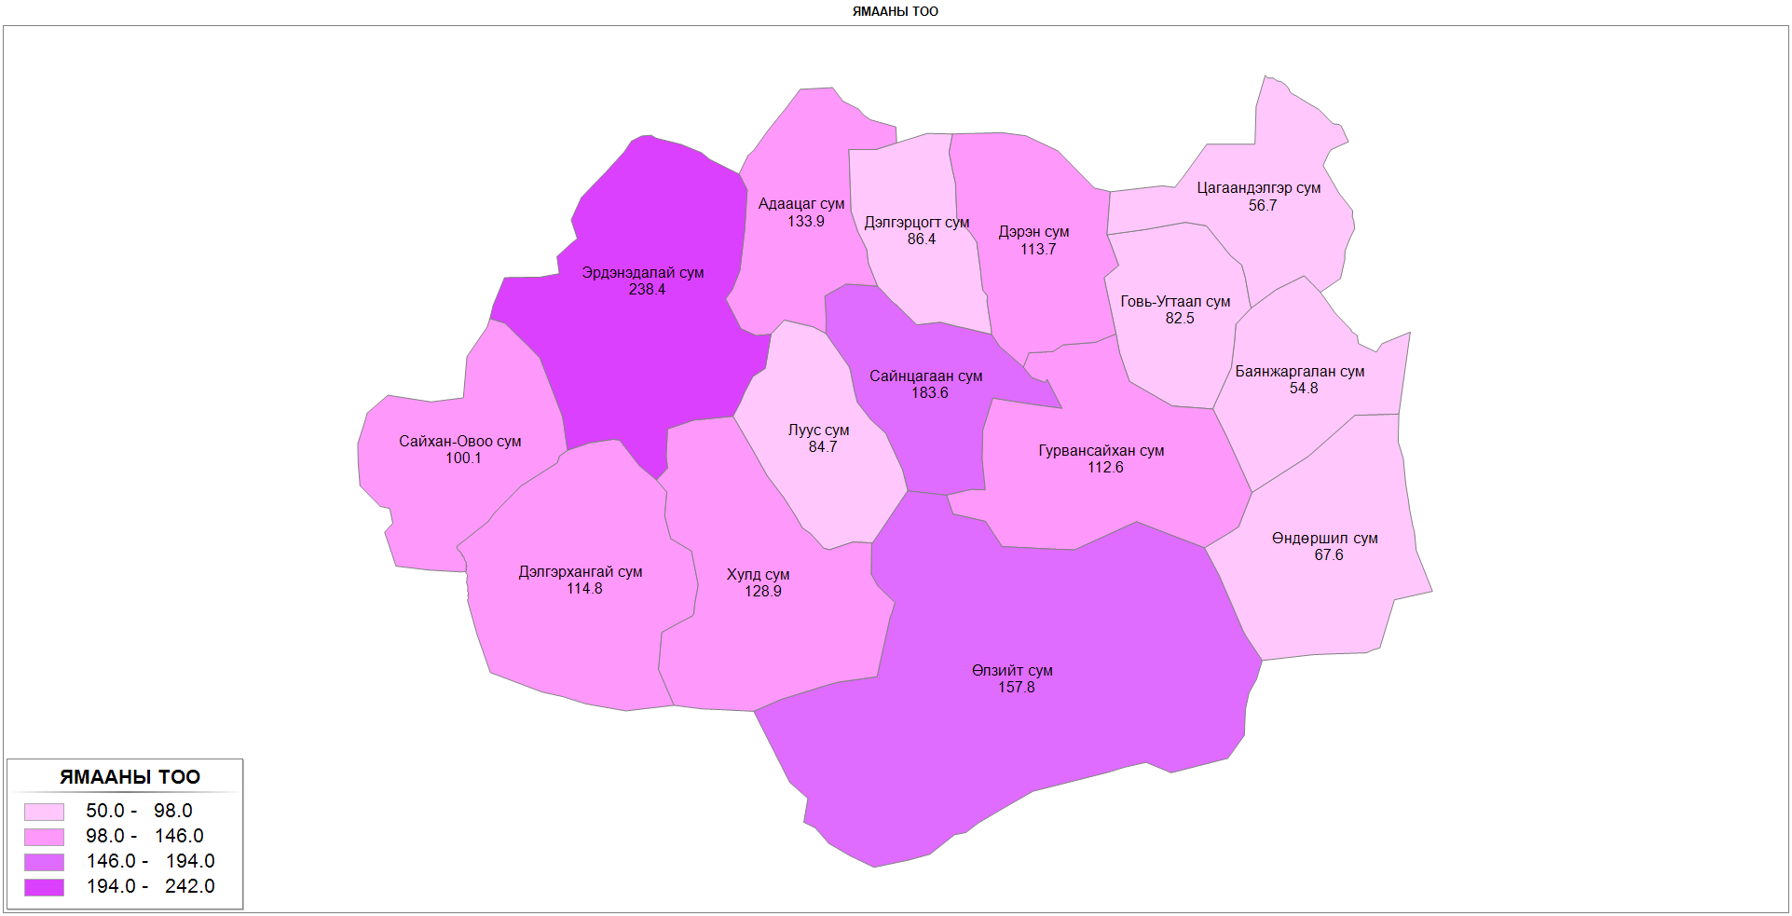
ЯМААН СҮРЭГ сумдаар, мянган толгой
4
1
2
5
3
2018 оны мал тооллогын дүн

Slide 14
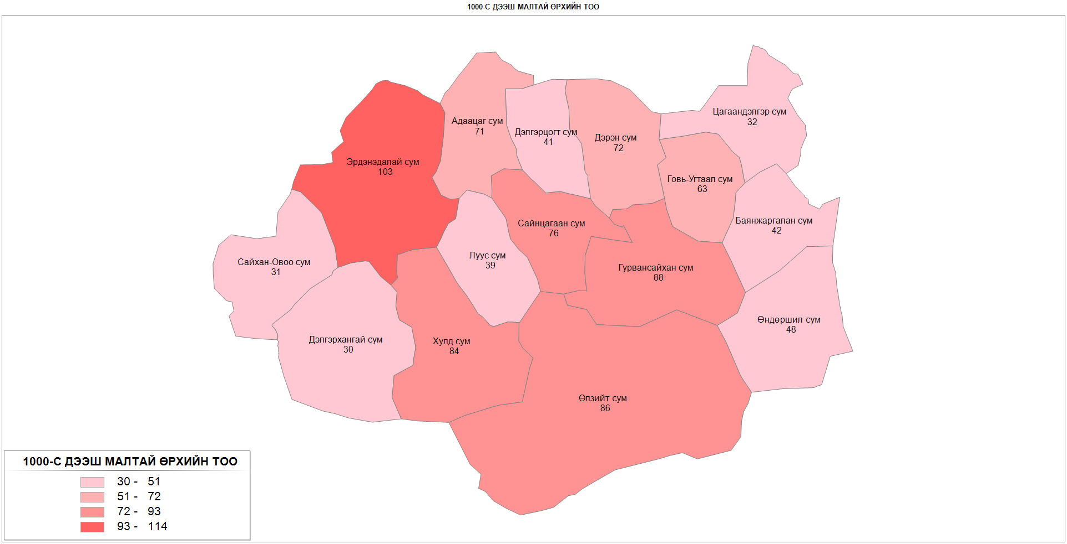
1000 дээш малтай өрхийн тоо, сумдаар
1
5
2
4
3

Slide 15


